Slide 1

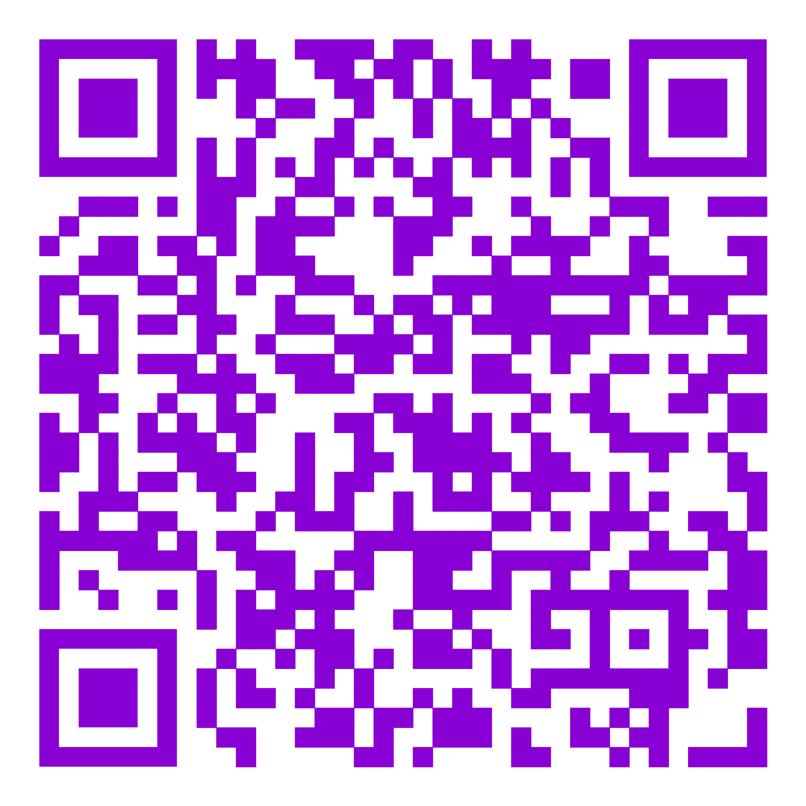
Команда ByteHack

Slide 2
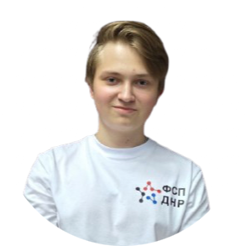
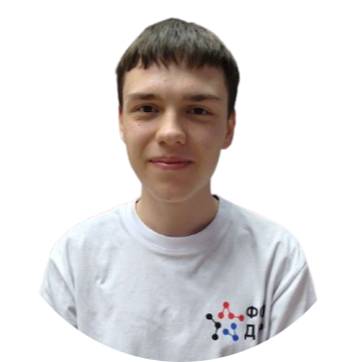

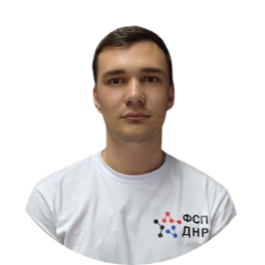
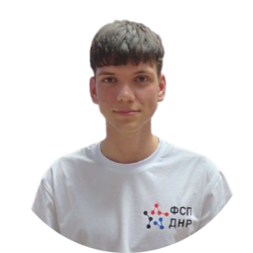
Участники
Lorem
Коваленко Павел
Дейнеко Денис
Никулина Олеся
Меловатский Максим
Матийчук Илья
BACKEND DEVELOPER
FULL-STACK DEVELOPER
FRONTEND DEVELOPER
BACKEN DEVELOPER
DESIGNER

Slide 3
Проблематика кейса
Разработать цифровое решение (веб-платформу), работающее под патронатом Донецкой региональной общественной организации «Ресурсный центр поддержки добровольчества (волонтерства)»

Slide 4



Архитектура проекта
Просмотр лидеров
ПАРТНЕР
WEB
Puthon(FastAPI)
SQL
Авторизация
ВОЛОНТЕР
Волонтёр
Партнёр
Администратор
Просмотр рейтинга лидеров
АДМИНИСТРАТОР

Slide 5
Роли Пользователей
Волонтёр
Партнёр
Администратор
Добавление бонусов
Удаление бонусов
Получение бонусов
Просмотр бонусов
Редактирование инф. волонтёров
Редактирование инф. организаций
Просмотр ID
Редактирование бонусов
Логирование

Slide 6
Сценарии использования
Регистрация на платформе.
Просмотр доступных бонусов и списка партнёров.
История начисленных бонусов.
Идентификация: уникальный код для подтверждения статуса у партнёров.
Регистрация и настройка бонусов с учётом категорий волонтёров.
Доступ к истории выданных бонусов.
Просмотр списка волонтёров с их достижениями и доступными бонусами.
Ведение истории операций (выдача, создание, удаление и редактирование) бонусов.
Управление данными волонтёров и партнёров.
Функционал для волонтёров:
Функционал для партнёров:
Функционал администратора:

Slide 7
01 – PDF
02 – Telegram BOT
03 - Магазин
04 – Волонтер ID
КИЛИЕР-ФИЧИ
При получении бонуса будет сгенерирован PDF-файл.
Получение поддержки в телеграм-боте для пользователей.
Встроенный магазин с внутренней валютой.
Собственная система авторизации для пользователей.

Slide 8








Стек
HTML
JS
CSS
Python
Fast API
Vite
SQL
React

Slide 9
Развитие продукта
Поддержка многоязычности
Интеграция с сервисом ДОБРО.РФ.
Июнь 2025
Уведомления о новых бонусах
Май 2025
Июль 2025

Slide 10
Спасибо за внимание!

